Slide 1

Sistemas Inteligentes
Estudo comparativo entre algoritmos implementados
de classificação e clusterização

Slide 2
Integrantes
Dimitri Leandro de Oliveira Silva
Daniel Vieira Batista
Gabriel Fernandes
Yan Podkorytoff Ike Chícharo
11201720576
11106614
11048816
21068214

Slide 3
Objetivos
Implementar algoritmos vistos no curso do zero;
Implementar métricas para gerar resultados;
Comparar com os algoritmos e as métricas já implementadas pela biblioteca Scikit Learn;

Slide 4
IMPLEMENTAÇÕES

Slide 5
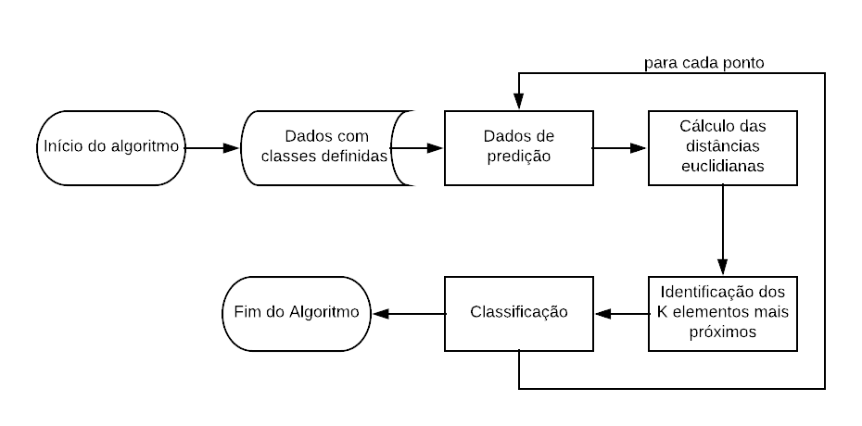
KNN
Classificação;
K vizinhos mais próximos;
Bases de dados utilizadas: Íris dataset e Olivetti Faces.

Slide 6
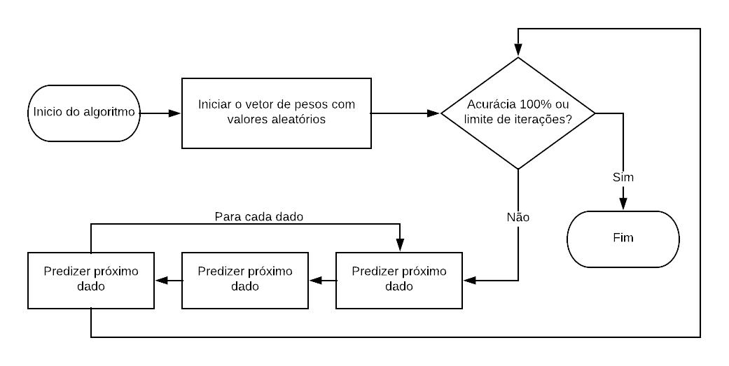
Perceptron
Classificação;
Rede neural mais simples;
Base de dados utilizada: Breast cancer wisconsin dataset.

Slide 7
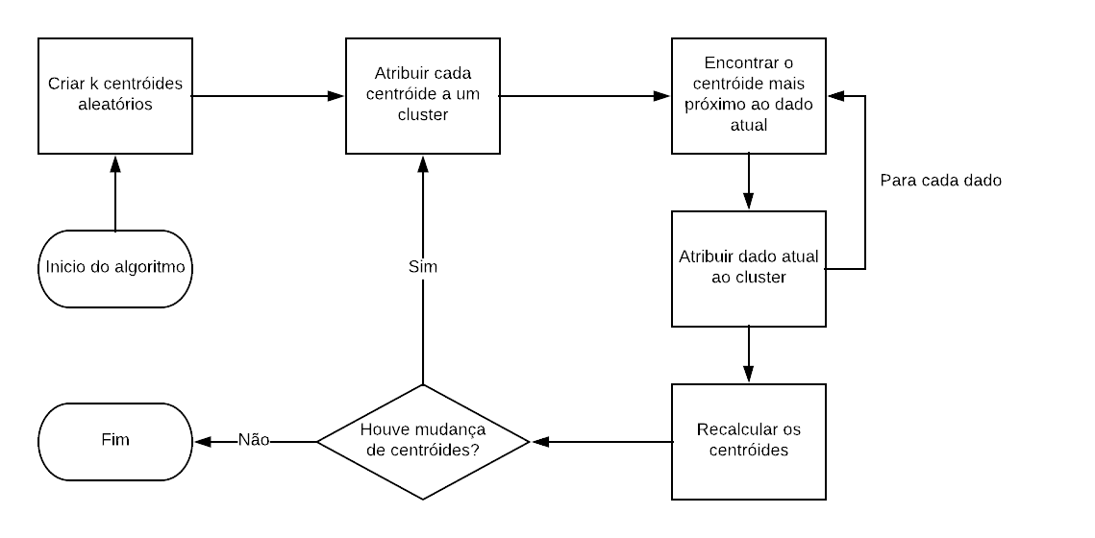
K-Means
Clusterização;
Calcular k clusters a partir da média de distâncias;
Base de dados utilizada: Wine dataset.

Slide 8
RESULTADOS E COMPARAÇÕES

Slide 9
Resultados KNN

Slide 10
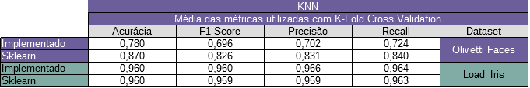
Resultados KNN

Slide 11
Considerações sobre KNN
Duas bases de dados: Olivetti Faces e Iris;
Diferenças de resultados entre bases de dados com mais classes e dimensões diferentes;
Resultados superiores em algumas instâncias.

Slide 12
Resultados Perceptron

Slide 13

Resultados Perceptron

Slide 14
Considerações sobre Perceptron
Os códigos foram executados com parâmetros iguais;
Resultados bastante parecidos com o Scikit Learn;
O algoritmo implementado obteve resultados superiores em todas as métricas, exceto em Recall.

Slide 15
Resultados K-Means

Slide 16
Considerações sobre K-Means
Três métricas consideradas: WB Index, Coeficiente de Silhueta e Calinski Score (Variance Ratio Criterion).
Resultados exatamente iguais em todas instâncias realizadas;

Slide 17
Considerações Finais
Os resultados almejados pela equipe foram alcançados;
Implementações sem tantas funções como o Scikit Learn;
Tempos de execução maiores;
Tópicos que poderiam ser melhorados: mais funções, tratamento a grandes bases de dados, otimização, etc.

Slide 18
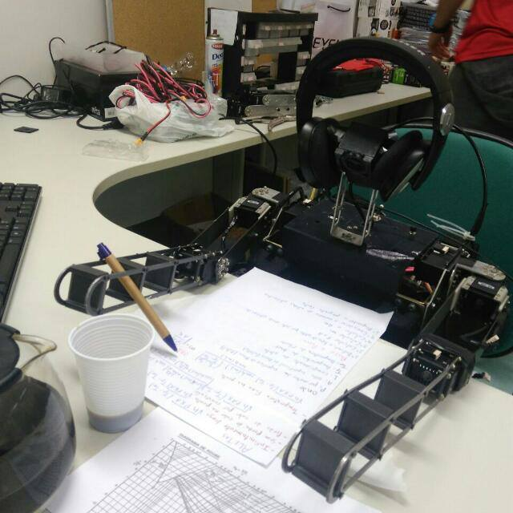

Obrigado pela atenção!

